Slide 1
Мұнай бергіштікті арттыру үшін қабатқа ыстық бу айдау

Slide 2
Бу айдау дегеніміз не?
Мұнай өндіру ұңғымаларын бу жылуымен өңдеу мұнай өндіруді жеделдету мен мұнай бергіштікті арттырудың тиімді әдісі болып табылады. Ол ескі мұнай кен орындарында да, жаңадан ашылған кен орындарда да табысты қолданыла алады. Тұтқырлығы жоғары мұнай кен орындарында бұл әдісті қолдану жақсы нәтижеге қол жеткізуде, ал басқа тәсілдер бұл тұста тиімсіз болып саналады
Бу жылуымен өңдеуді жүзеге асыру көп шығынды керек етпейді және қысқа мерзім ішінде жақсы өнім береді.

Slide 3
Жылумен әсер ету әдістері келесі негізгі түрлерге бөлінеді:
- Қабатқа ыстық жылу тасығыштарды айдау (су немесе бу);
- Қабат ішінде жылжымалы жануды қолдану;
- Қабаттың түп аймағын циклды жылумен өңдеу;

Slide 4
Мұнай резервуарына бу жіберілсе, бумен және ыстық конденсаттың қосындысы қаныққан ылғалды бу қолданылады. Инъекцияланған будың құрғақтық дәрежесі 0,3-0,8 ауқымында болады. Будың массасының бірдей қысым мен температурада ыстық су массасына қатынасына тең болатын будың құрғақтық дәрежесі соғұрлым жоғары болған сайын, оның ыстық сумен салыстырғанда көбірек мөлшері бар.
Судың буы ағып кету кезінде мұнайдың қалыптасуына және жылжытылуына жылу тарату процесі ыстық суды енгізгеннен гөрі күрделі болып табылады

Slide 5
Қабатқа бу айдаудың артықшылығы
Жүргізілген зерттеулер көрсеткендей, мұндай жағдайда мұнай бергіштікті арттыруға бірнеше термодинамикалық факторлар: мұнай тұтқырлығының төмендеуі, қабат сұйықтарының температуралық ұлғаюы, ағымды бөгейтін жіңішке өзекшелер арқылы ылғалдандыруды (булауды) жетілдіру әсерінің нәтижесінде қол жетеді. Бұлардың бәрі бу жылуымен өңдеу үрдісіне тән. Бұдан басқа, бу жылуымен өңдеу кезінде тек осы үрдіске ғана тән және ұңғымаға мұнай құйылуын ұлғайтуға негізделген қосымша фактор пайда болады
Ыстық су құбыр бойымен қозғалғанда немесе қабатта қозғалғанда оның температурасы төмендей бастайды. Ал будың қозғалысында температураның төмендеуі болмайды, себебі бу күйінде жылу сыртқа кетпейді және оның құрғақтығы сақталады.

Slide 6
Қабатқа ыстық жылу тасығыштарды айдау (су немесе бу)

Slide 7
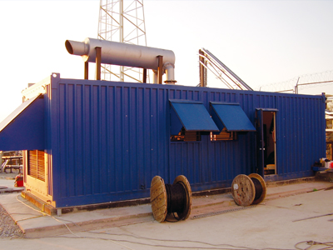
Бу генераторы
Бу генераторларын қолданудың пайдалы әсер коэффициенті (ПӘК) шамамен 80%-ға тең болады. Әрбір 100 м құбырда беттік жылу өткізгіштікте жылу жоғалту шамамен 0,35 пен 3,5 млн.кДж/тәулік аралығында бағаланады. Бұл дегеніміз салыстырмалы түрде қазіргі уақыттағы бу генераторларының жылу бөлгіштігінің аз бөлігі ғана, ол дегеніміз 250÷650 млн. кДж/тәулік тең

Slide 8
Қабатқа бу айдау кезінде үш аймақ пайда болады
1) температурасы осы аймақтың қысымына тәуелді болатын, буға қаныққан, температурасы шамамен бірдей болатын аймақ;
2) буға қаныққан температураға байланысты қабат температурасына дейін төмендейтін ыстық конденсат аймағы;
3) қабат температурасы жылу әсерімен қамтылмаған аймақ.

Slide 9
Бу айдаудың 3 кезеңі
Ыстық бу айдайды
Парафинді мұнай қызуы
Мұнай мен судың шығуы
Бұл аймақтар температурада, сұйық қанықтыру мен мұнайдың ығысуы механизмінен қалыптасады. Бұл аймақтардың әрқайсысында орын алған процестер өзара әсер етуі мүмкін.

Slide 10
Бумен қыздыру әсері
тұтқырлығы, оның тығыздығы және интерфаза коэффициенті төмендейд
15-30% үлесінің кобейюі
Тұтқырлығы
Тығыздығы
интерфаза коэффициенті төмендеуі

Slide 11
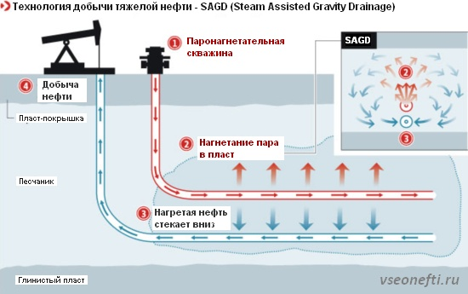
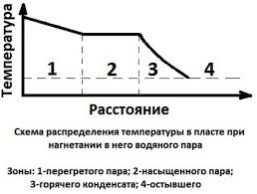

Slide 12
Қорытынды;
Қорыта келгенде мұнай берігіштік арттыру үшін қабатқа ыстық бу айдау мұнай өңдіруде күрделі жағдай туғызатын көптеген кен орындарында көлденең бағытталған ұңғыма бұрғылау және физикалық-химиялық әсер ету арқылы бу жылуымен өндеу осы кен орындарын игерудің бірден-бір қолайлы әдіс.

Slide 13
Пайдаланған әдебиеттер:
https://www.natural-sciencer.ru/ru/artcle/view?id:35849
helpiks.org-Хелпикс.Орг-2014-2018год

